Slide 1
Poloha
Povrch
Podnebie
Vodstvo
Typy krajín
100
100
100
100
100
200
200
200
200
200
300
300
300
300
300
400
400
400
400
400
500
500
500
500
500

Slide 2
Poloha Európy
Otázka za 100 bodov
Ktoré z nasledovných tvrdení o polohe Európy sú pravdivé?
Juhom Európy prechádza rovník
Územie Európy sa rozprestiera na západnej aj východnej pologuli
Východnou časťou Európy prechádza nultý poludník
Zo západu obmýva Európu Atlantický oceán

Slide 3
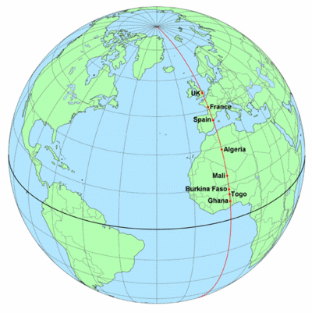
Odpoveď
Územie Európy sa rozprestiera na západnej aj východnej pologuli
Zo západu obmýva Európu Atlantický oceán
nultý
poludník
Atlantický
oceán

Slide 4
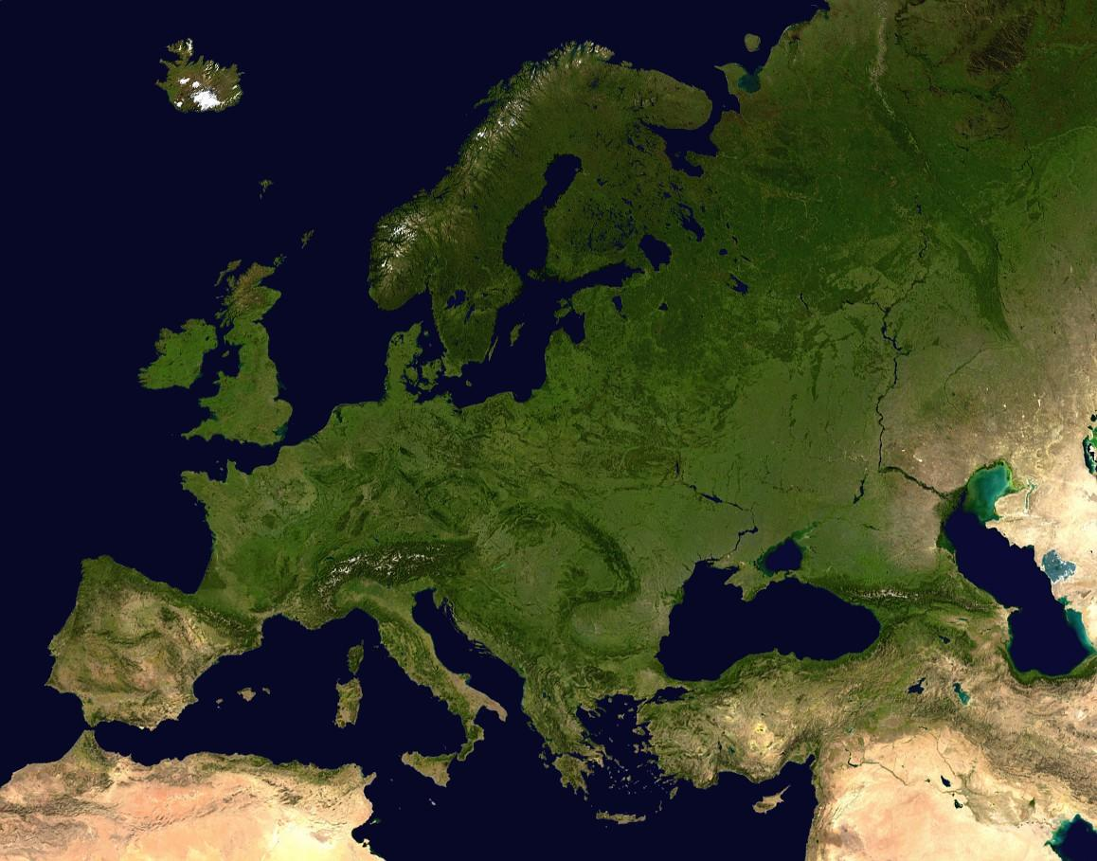
Poloha Európy
Otázka za 200 bodov
7.
8.
5.
6.
3.
2.
4.
1.
Pomenujte na mape vyznačené moria a oceány

Slide 5
Odpoveď
Severný ľadový oceán
Atlantický oceán
Severné more
Baltské m.
Kaspické more
Čierne more
Jadranské m.
Stredozemné more
Ako správna odpoveď sa uznáva aspoň 6 správne pomenovaných prvkov.

Slide 6
Poloha Európy
Otázka za 300 bodov
1.
5.
6.
2.
3.
4.
7.
Pomenujte na mape vyznačené polostrovy a prielivy

Slide 7
Odpoveď
Škandinávsky polostrov
Bospor
Pyrenejský polostrov
Apeninský pol.
Balkánsky polostrov
Gibraltársky prieliv
Ako správna odpoveď sa uznáva aspoň 5 správne pomenovaných prvkov.

Slide 8
Poloha Európy
Otázka za 400 bodov
1.
7.
2.
4.
3.
5.
6.
Pomenujte na mape vyznačené ostrovy

Slide 9
Odpoveď
Island
Írsko
Veľká Británia
Korzika
Sardínia
Sicília
Kréta
Ako správna odpoveď sa uznáva aspoň 6 správne pomenovaných prvkov.

Slide 10
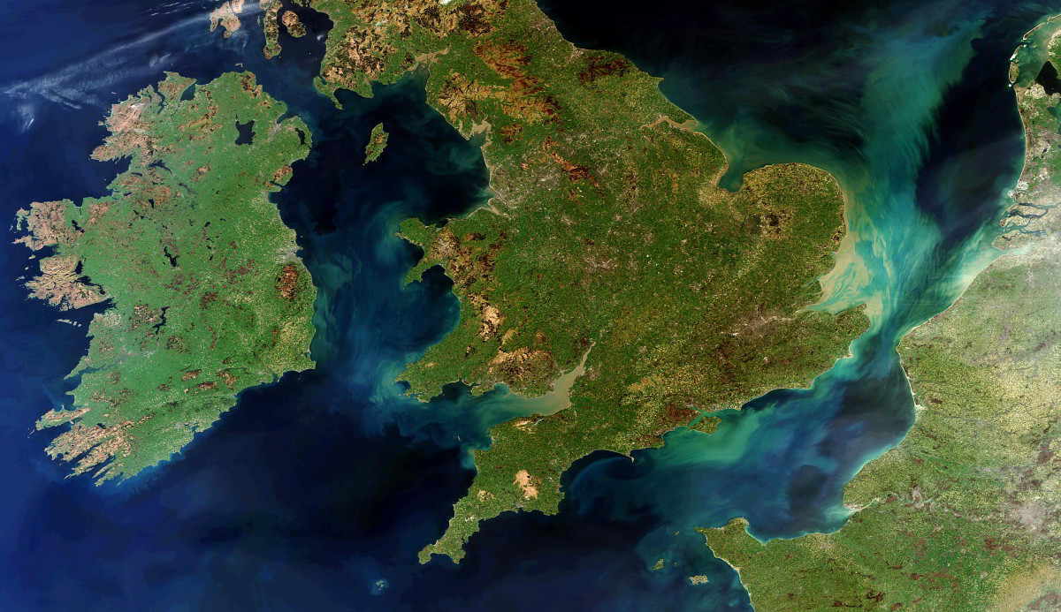
Poloha Európy
Otázka za 500 bodov
Mapová hádanka. Pomenuj ostrovy (prípadne aj prieliv) na satelitnej snímke.

Slide 11
Odpoveď
Veľká Británia
Írsko
Lamanšský prieliv

Slide 12
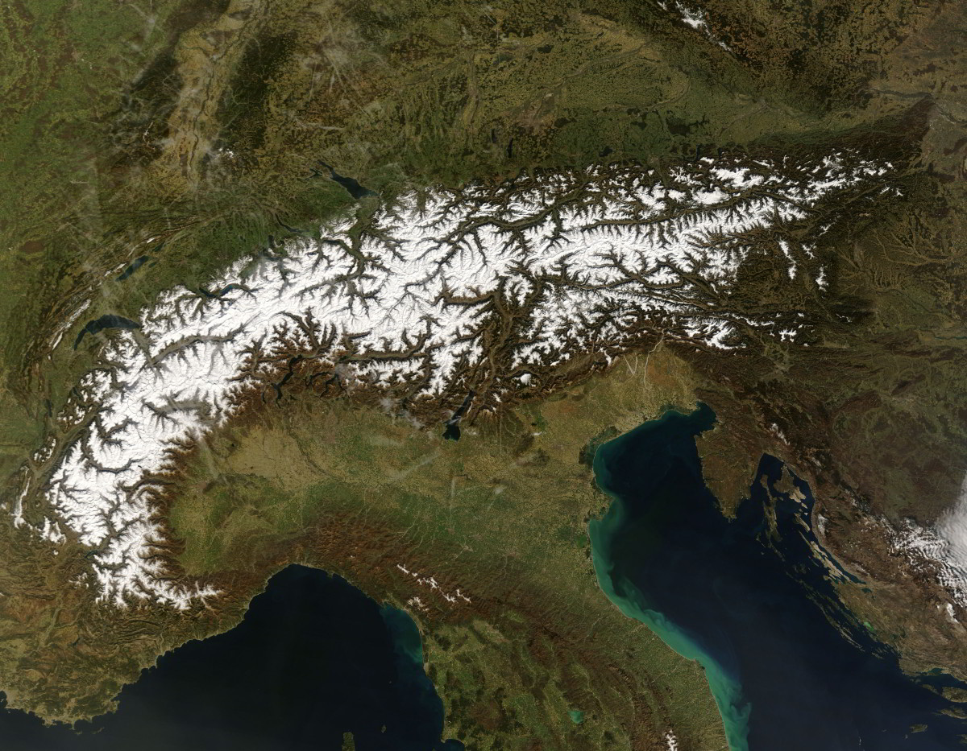
Povrch Európy
Otázka za 100 bodov
Ako sa nazýva najvyššie pohorie Európy a ako jeho najvyšší vrch?

Slide 13
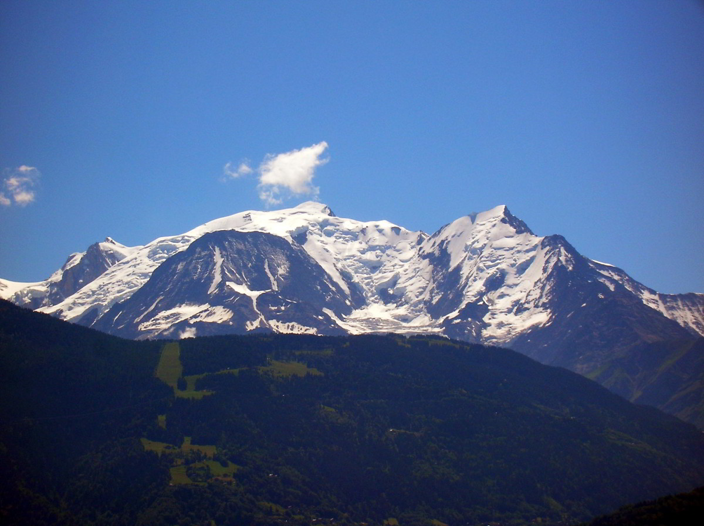
Odpoveď
Najvyšším pohorím Európy sú Alpy
s najvyšším vrchom Mont Blanc (4807 m).

Slide 14
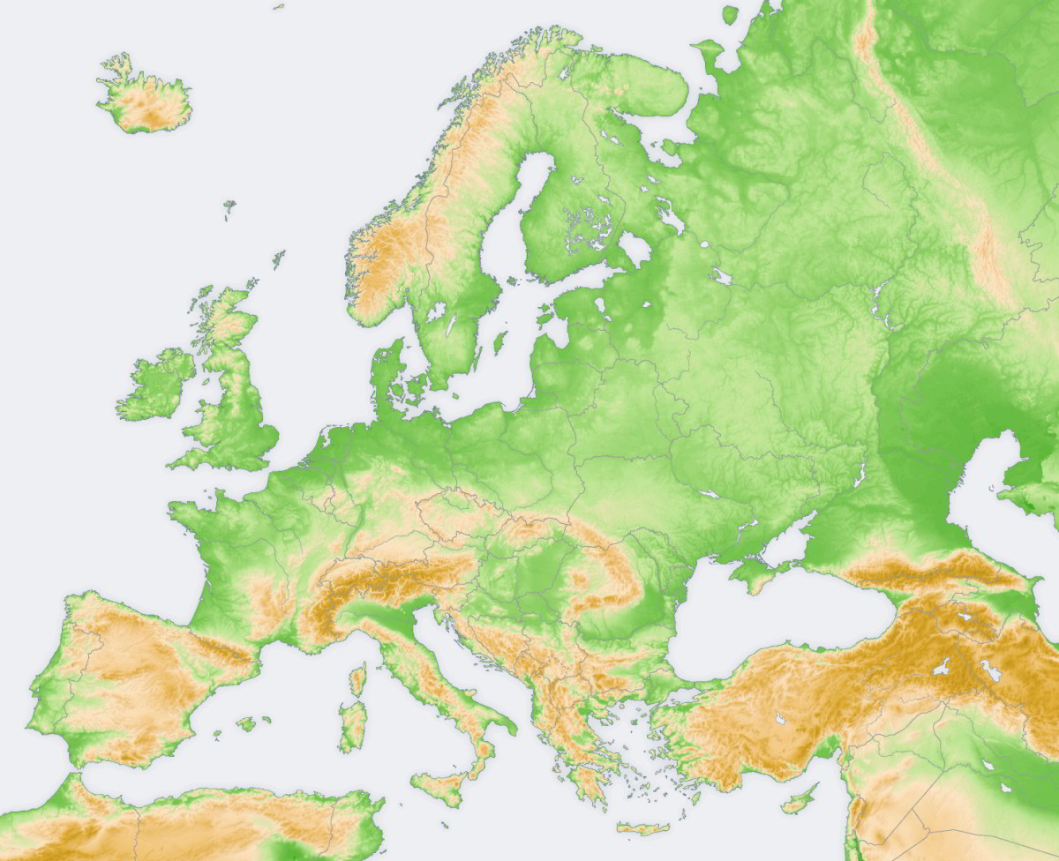
Povrch Európy
Otázka za 200 bodov
1.
5.
9.
8.
2.
4.
3.
6.
7.
Pomenujte na mape vyznačené pohoria a nížiny Európy.

Slide 15
Odpoveď
Škandinávske vrchy
Ural
Východoeurópska nížina
Kaspická nížina
Karpaty
Alpy
Pyreneje
Dináre
Apeniny

Slide 16
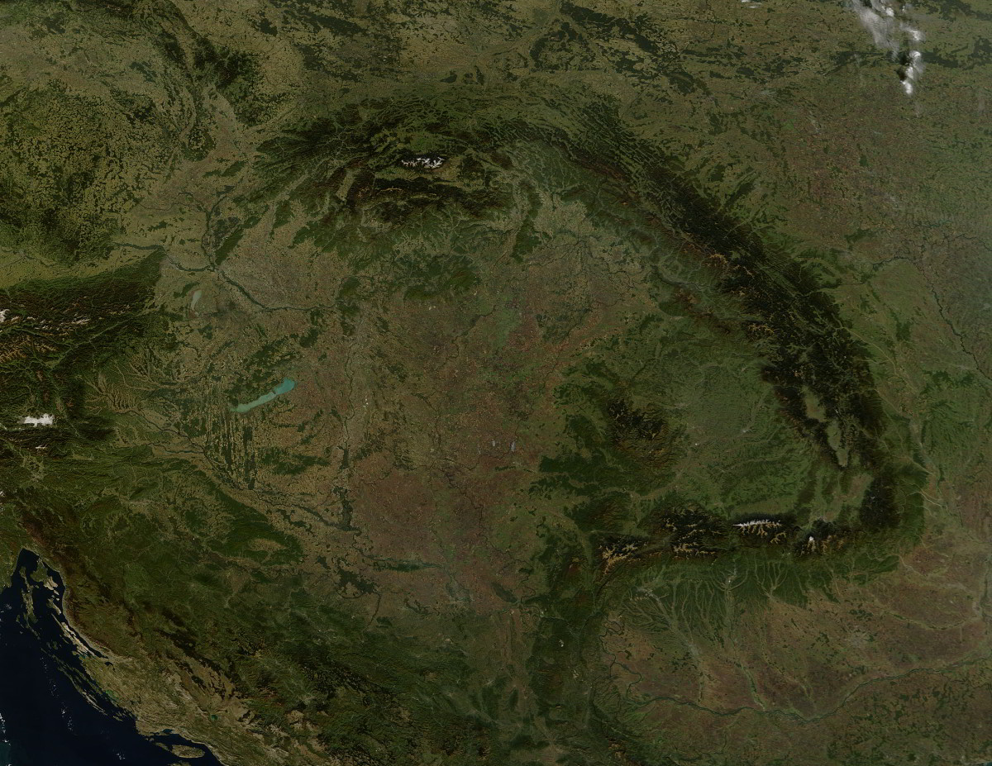
Povrch Európy
Otázka za 300 bodov
Ktoré z európskych pohorí je na satelitnej snímke? Ako sa nazýva jeho najvyšší vrch?

Slide 17
Odpoveď
Sem vložte odpoveď pre svoju 300 bodovú otázku pre kategórii 2. , prípadne obrázok k nej.
Karpaty. Najvyšším vrchom je Gerlachovský štít v Tatrách (2655 m)

Slide 18
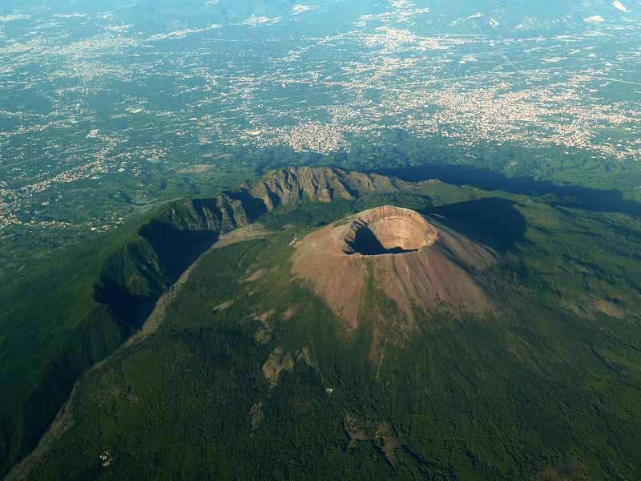
Povrch Európy
Otázka za 400 bodov
Pomenujte aspoň tri činné európske sopky. Kde sa nachádzajú?

Slide 19
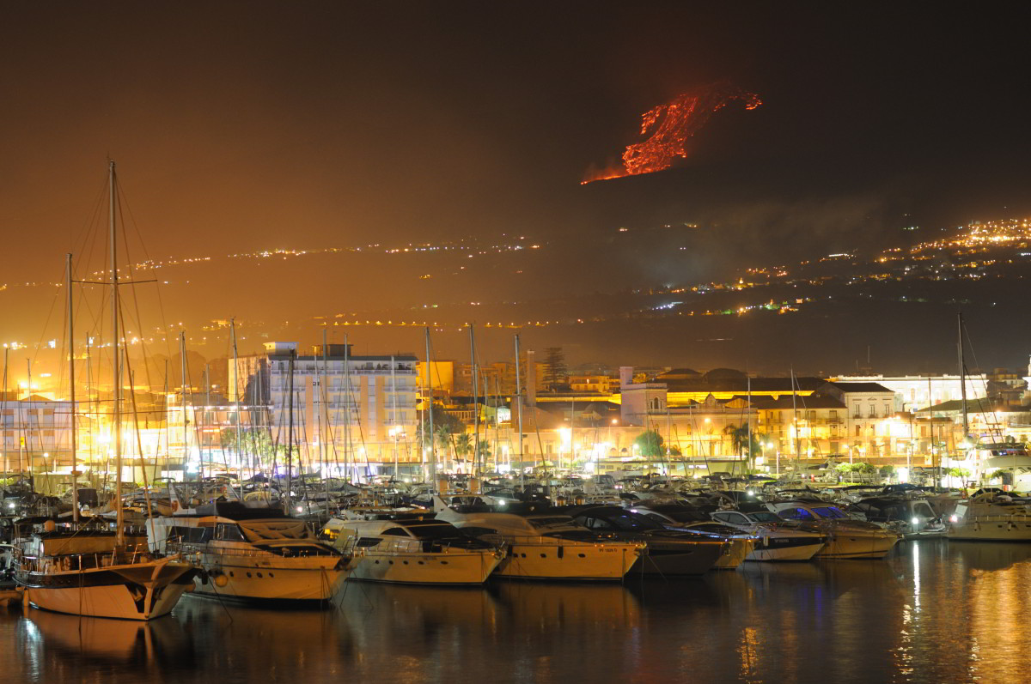
Odpoveď
Medzi najznámejšie európske sopky patria napr. Etna, Vezuv, Stromboli (Taliansko) alebo Hekla na Islande.
Na fotografii je výbuch sopky Etna na ostrove Sicília z roku 2011.

Slide 20
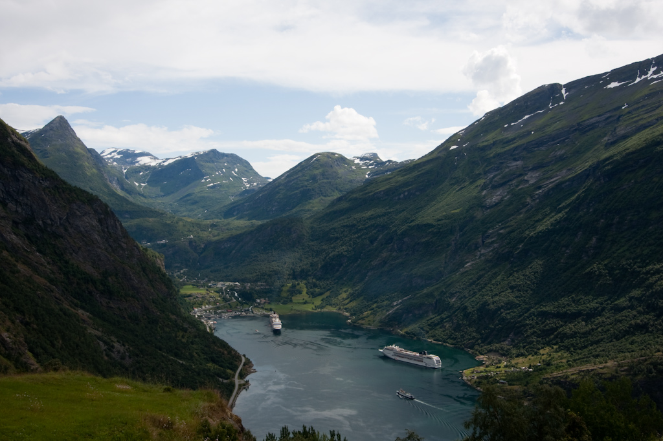
Povrch Európy
Otázka za 500 bodov
Ako sa nazývajú dlhé, úzke, hlboké zálivy vytvorené činnosťou ľadovcov?
Kde v Európe by ste ich mohli navštíviť?

Slide 21
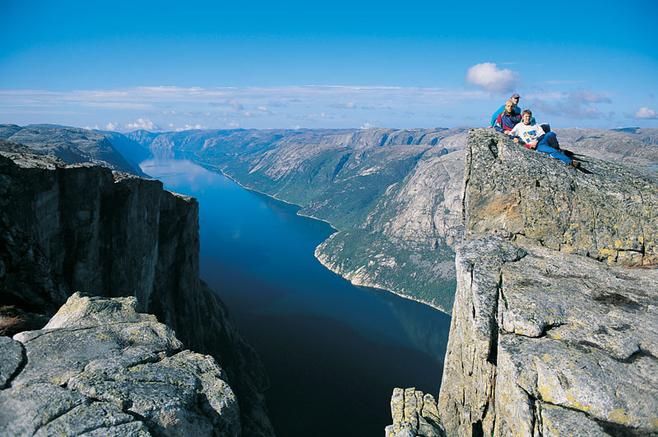
Odpoveď
Fjordy sú typické pre pobrežie Nórska na západe Škandinávskeho polostrova, kde je ich viac ako tisíc. Viaceré fjordy sa vyskytujú aj na Islande.

Slide 22
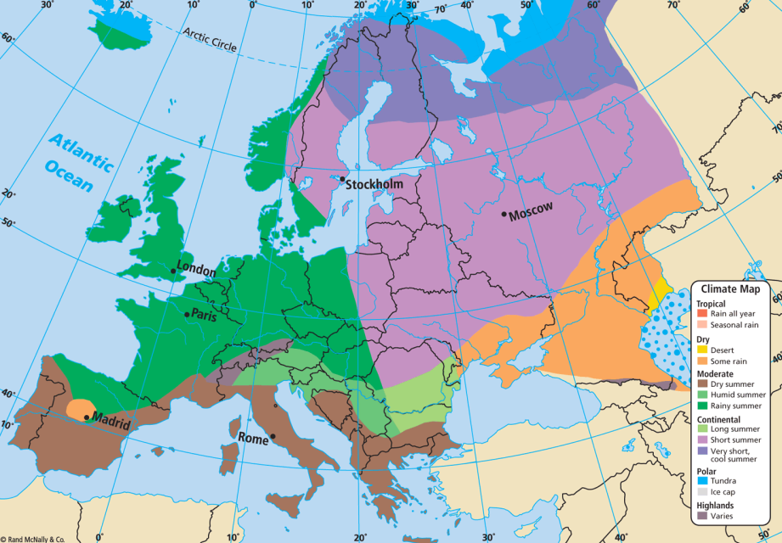
Podnebie Európy
Otázka za 200 bodov
Ktorou farbou je na mape zobrazené subtropické, mierne a subarktické podnebné pásmo?

Slide 23
Odpoveď
subtropické
mierne (oceánsky typ)
mierne (prechodný typ)
subarktické pásmo

Slide 24
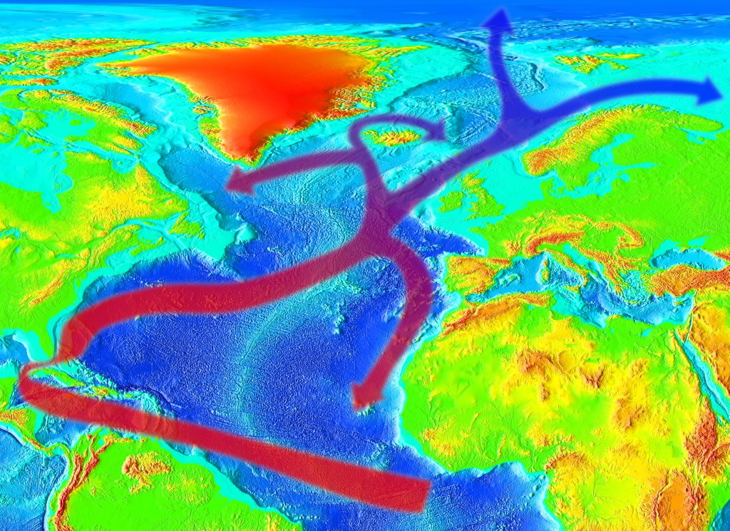
Podnebie Európy
Otázka za 100 bodov
Ako sa nazýva morský prúd, ktorý obmýva pobrežie západnej a severnej Európy? Ako ovplyvňuje klímu nášho svetadielu?

Slide 25
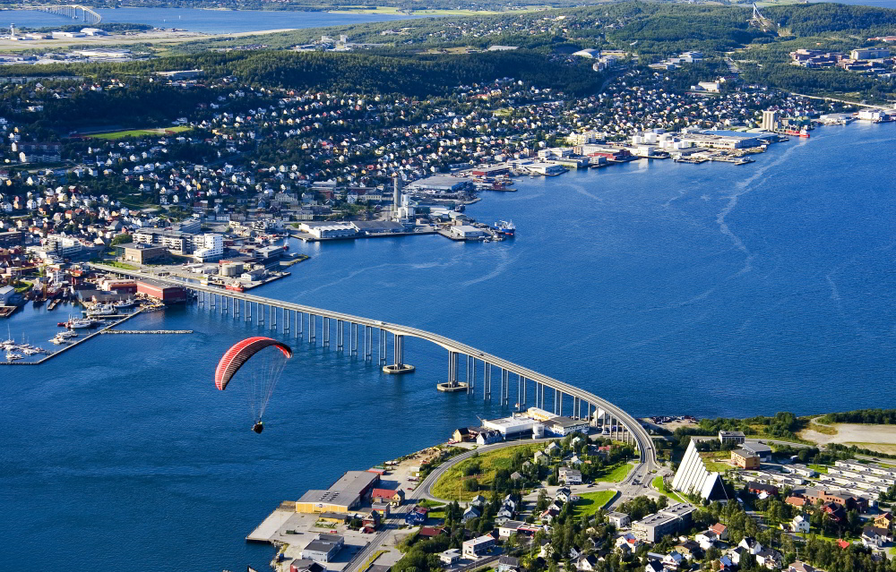
Odpoveď
Európska vetva teplého Golfského prúdu - Severoatlantický prúd, zmierňuje v západnej Európe (najmä na severe) zimy, ktoré sú tak teplejšie ako na iných miestach Zeme s rovnakou geografickou šírkou. Napríklad v januári je rozdiel priemerných teplôt medzi pobrežím Nórska a severnými časťami Kanady približne 30 °C.
Fotografia nórskeho
mesta Tromsø , ktoré leží
za severným polárnym kruhom.

Slide 26
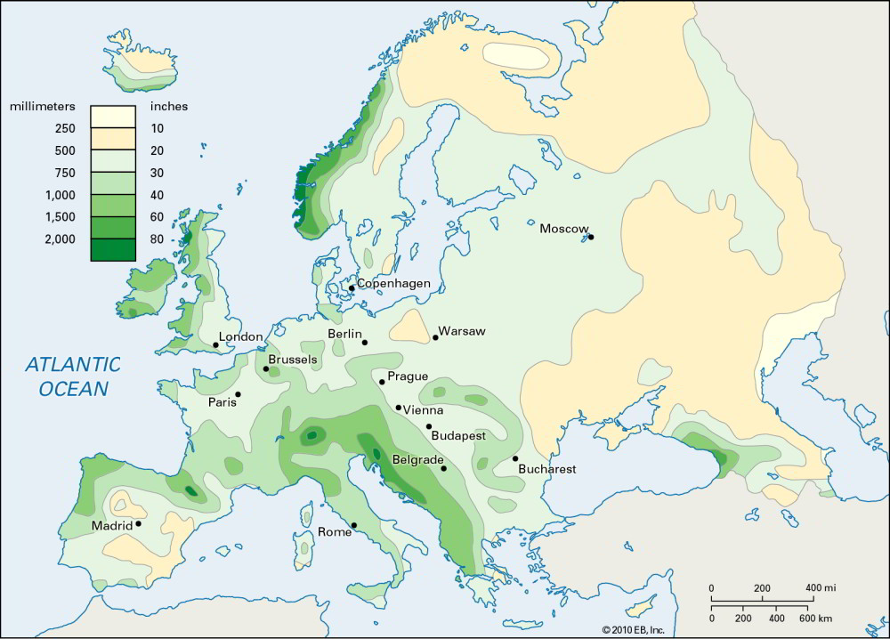
Podnebie Európy
Otázka za 300 bodov
mm
Podľa mapy priemerných ročných zrážok opíšte, ktoré oblasti v Európe sa vyznačujú vysokými a ktoré nízkymi zrážkami. Vysvetlite príčiny týchto rozdielov.

Slide 27
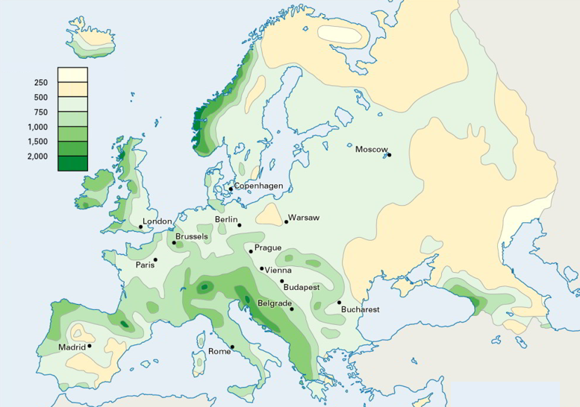
Odpoveď
Najvyššie priemerné ročné zrážky v Európe majú oblasti pri Atlantickom oceáne a vyššie položené horské oblasti. Smerom do vnútrozemia množstvo zrážok postupne klesá – prejavuje sa kontinentalita podnebia.

Slide 28
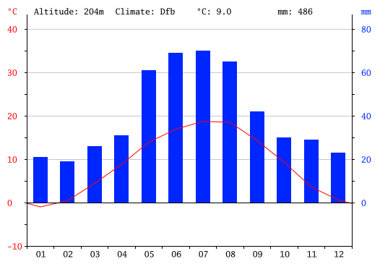
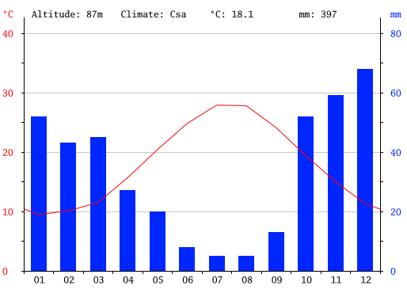
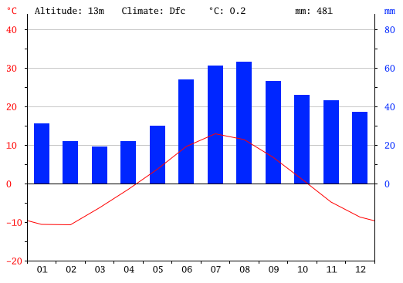
Podnebie Európy
Otázka za 500 bodov
Ku klimatickým grafom (kliknutím sa zväčšia) priraďte správne mestá zo zoznamu nižšie.
Ku každému mestu uveďte podnebné pásmo v ktorom sa nachádza.
Ktoré z miest sa vyznačuje najteplejšou a ktoré najchladnejšou klímou?
Ktoré mesto má najvýraznejšie výkyvy v množstve zrážok v priebehu roka?
graf č. 1
graf č. 2
graf č. 3
Atény
Praha
Murmansk

Slide 29
Sem vložte odpoveď pre svoju 400 bodovú otázku pre kategórii 3. , prípadne obrázok k nej.
Odpoveď
graf č. 1
graf č. 2
graf č. 3
Praha
Atény
Murmansk
mierne podnebné pásmo
subtropické podnebné pásmo
subarktické podnebné pásmo

Slide 30
Graf č.1

Slide 31
Graf č.2

Slide 32
Graf č.3

Slide 33
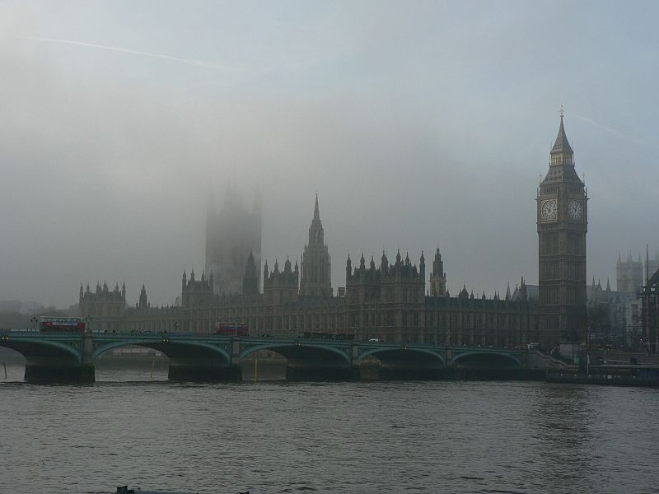
Podnebie Európy
Otázka za 400 bodov
Prečo majú oblasti Európy pri Atlantickom oceáne, v porovnaní so Slovenskom odlišný ráz podnebia, napriek tomu, že ležia v podobných geografických šírkach?
Pre Londýn sú typické hmly.

Slide 34
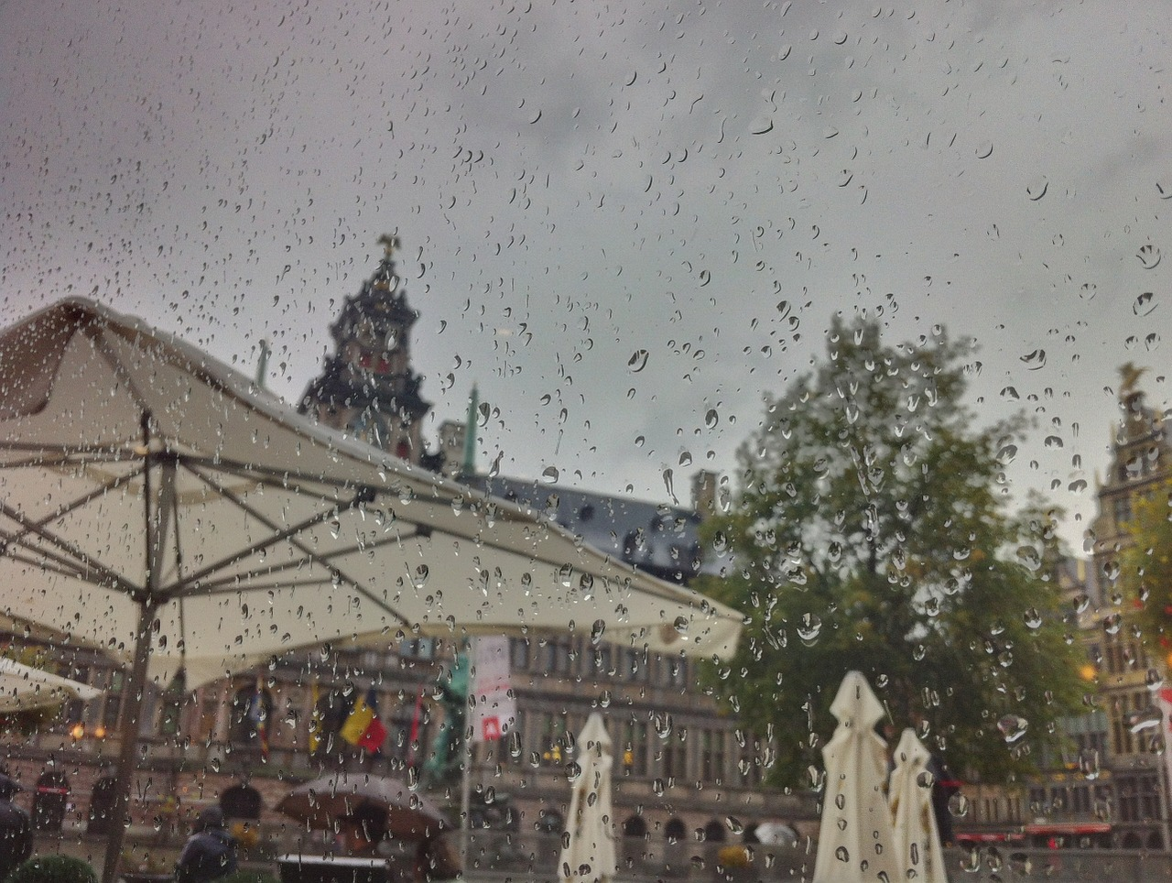
Odpoveď
Podnebie západnej Európy je ovplyvnené Atlantickým oceánom, ktorý prináša vlhký vzduch a zrážky. Oceán otepľuje vzduch počas zimy a ochladzuje v lete. Preto tu bývajú len mierne zimy so zriedkavými mrazmi a chladnejšie letá ako v strednej Európe.

Slide 35
Vodstvo Európy
Otázka za 100 bodov
Priraďte pojmy k ich správnym definíciám.
Územie, z ktorého rieka odvádza vodu.
Hranica medzi dvomi povodiami alebo úmoriami.
Územie, z ktorého rieky odvádzajú vodu do jedného mora (oceána)
Množstvo vody za určitý čas, ktoré pretečie riekou v mieste merania. Najčastejšie sa udáva v m³/s
PRIETOK ÚMORIE POVODIE ÚMORIE

Slide 36
Odpoveď
Územie, z ktorého rieka odvádza vodu - POVODIE
Hranica medzi dvomi povodiami alebo úmoriami - ROZVODIE
Územie, z ktorého rieky odvádzajú vodu do jedného mora (oceána) - ÚMORIE
Množstvo vody za určitý čas, ktoré pretečie riekou v mieste merania. Najčastejšie sa udáva v m³/s - PRIETOK

Slide 37
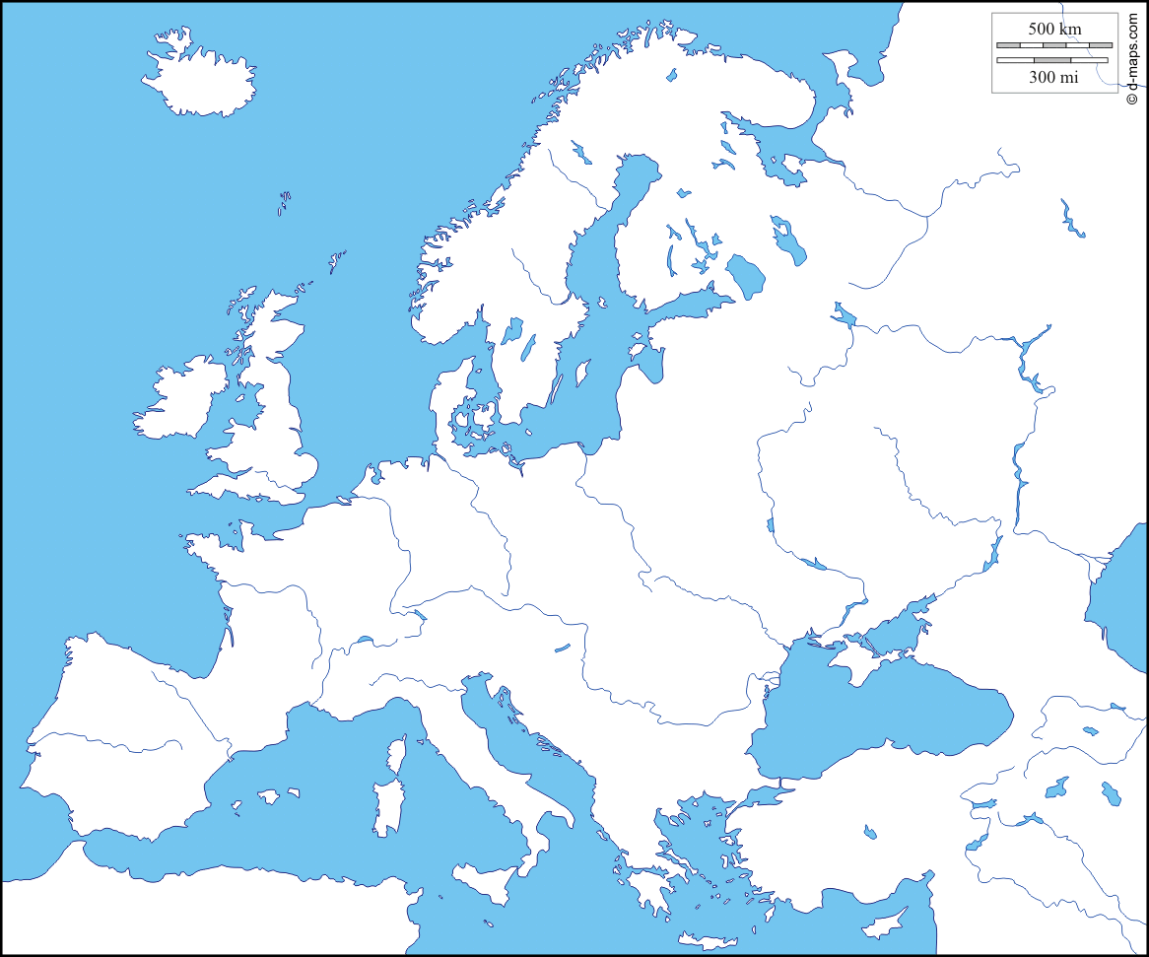
Vodstvo Európy
Otázka za 200 bodov
2.
3.
1.
4.
Pomenujte na mape vyznačené európske rieky.

Slide 38
Odpoveď
Rýn
Volga
Pád
Dunaj

Slide 39
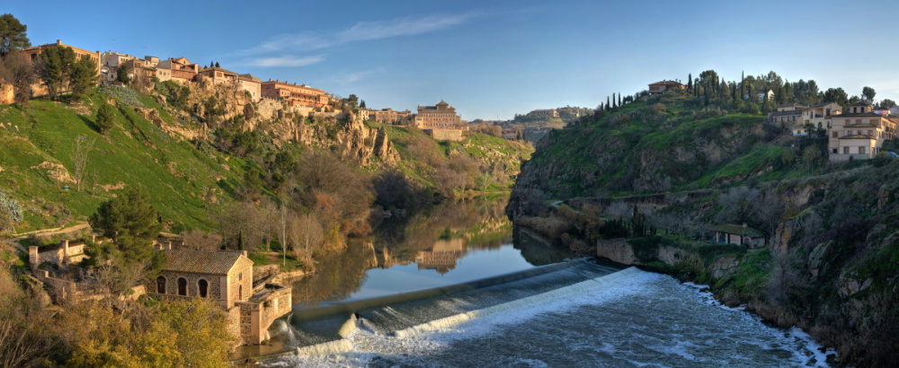
Vodstvo Európy
Otázka za 300 bodov
K riekam priraďte polostrov alebo ostrov, cez ktorý pretekajú.
TAJO, TEMŽA, PÁD, EBRO
Na fotografii preketá rieka Tajo mestom Toledo

Slide 40
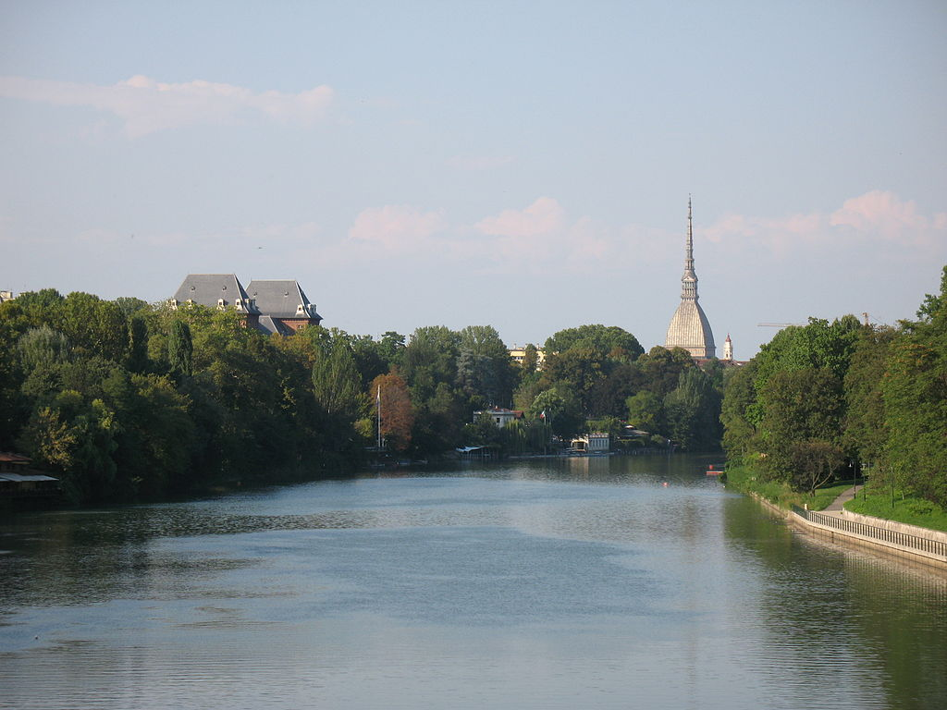
Odpoveď
TAJO, EBRO - Pyrenejský polostrov
TEMŽA - Veľká Británia
PÁD - Apeninský polostrov
Rieka Pád v talianskom meste Turín

Slide 41
Vodstvo Európy
Otázka za 400 bodov
1.
4.
2.
5.
3.
6.
Pomenujte na mape aspoň päť z vyznačených európskych riek.

Slide 42
Odpoveď
Temža
Visla
Labe
Dneper
Loira
Dnester

Slide 43
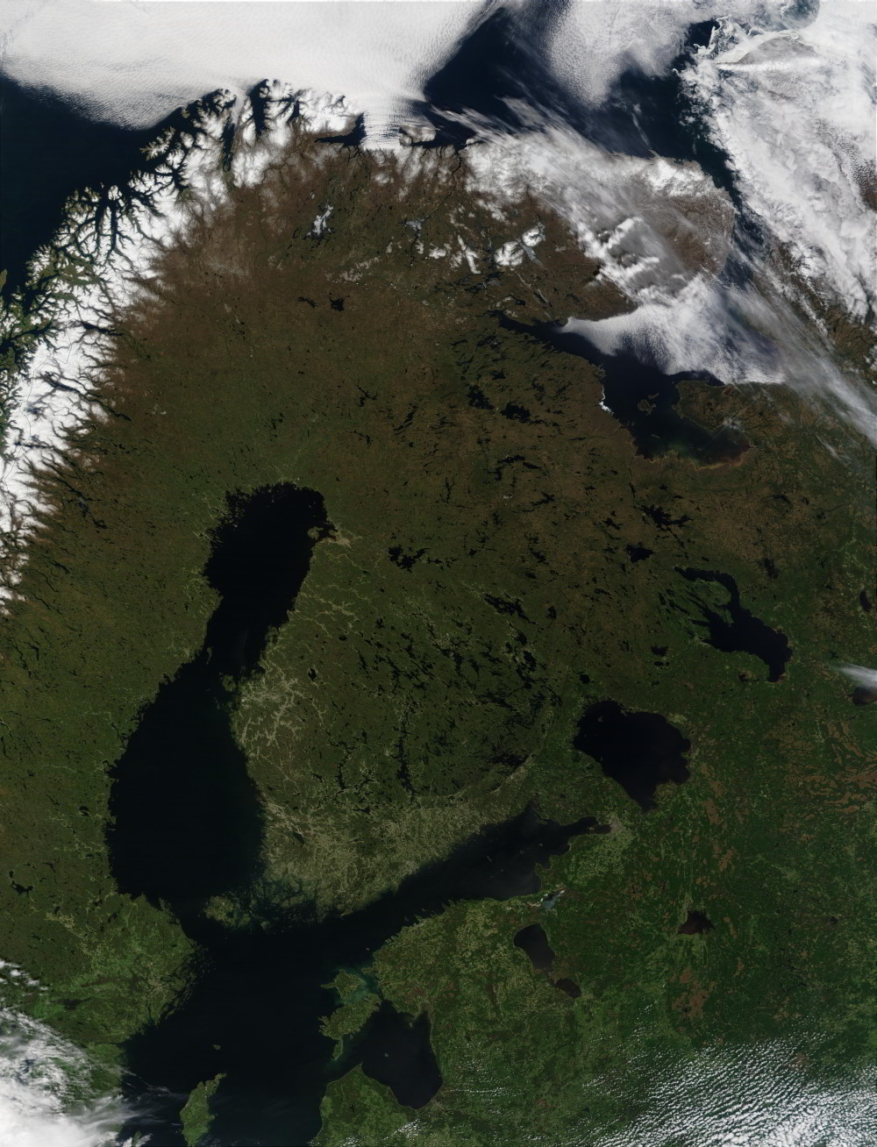
Vodstvo Európy
Otázka za 500 bodov
Na satelitnej snímke sú viditeľné dve najväčšie jazerá Európy. Ako sa volajú a v ktorej oblasti Európy sa nachádzajú?
Prečo je práve táto oblasť známa výskytom veľkého množstva jazier?
Ktoré dve rozľahlé, plytké jazerá sa nachádzajú na nížinách južne od Slovenska?

Slide 44
Odpoveď
Jazerá severnej Európy vznikli po skončení poslednej dobe ľadovej (pred cca 10 tisíc rokmi), keď sa zníženiny vytvorené eróznou činnosťou ľadovcov vyplnili vodou.
Veľké množstvo jazier v severnej Európe je tak pozostatkom niekdajšieho pevninského ľadovca, ktorý túto oblasť pokrýval (tak ako je tomu v súčasnosti napr. v Grónsku).
Rozľahlé, plytké nížinné jazerá na juh od Slovenska sú Neziderské jazero na hraniciach Rakúska s Maďarskom a Balatón v Maďarsku.
Škandinávsky polostrov
Fínsko – prezývané aj ako krajina tisícich jazier :)
Onežské jazero
Ladožské
jazero
Čudské jazero

Slide 45
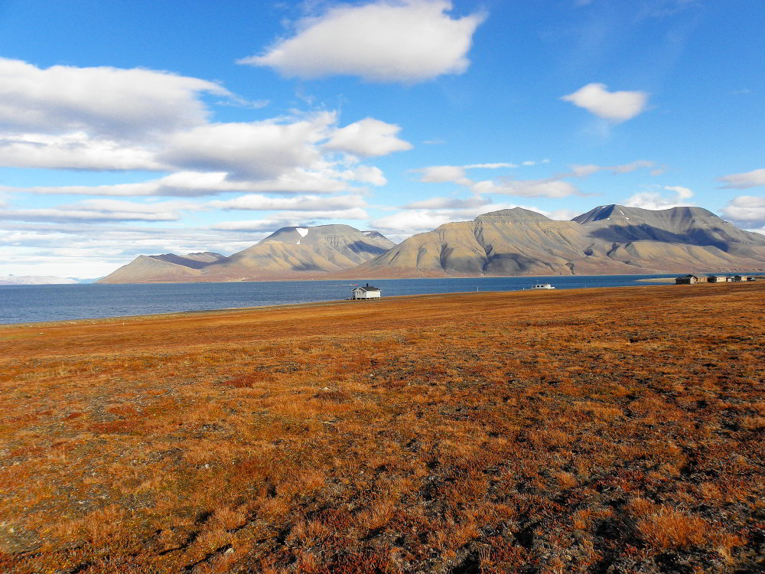
Typy krajín Európy
Otázka za 100 bodov
Aký typ krajiny je na fotografii? Kde v Európe sa vyskytuje?
Na prvý pohľad pustá krajina. V skutočnosti porastená machmi a lišajníkmi, na ktorých sa častokrát pasú stáda sobov.

Slide 46
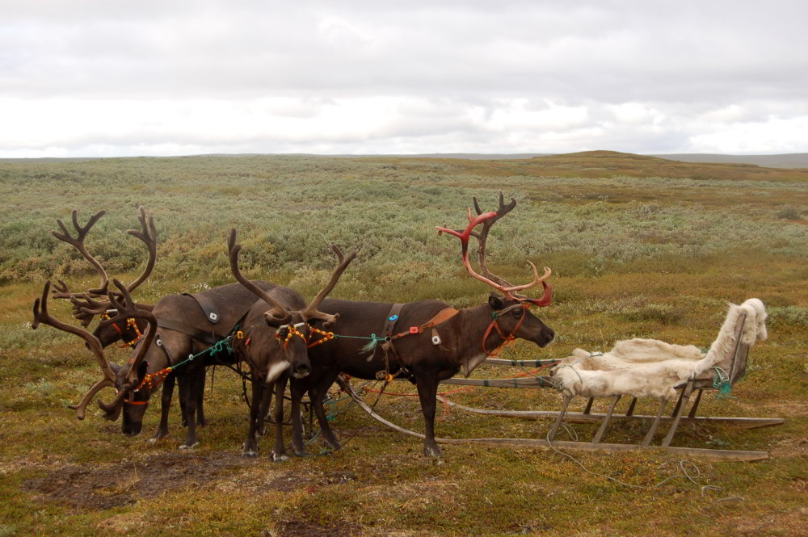
Odpoveď
Tundra je s nízkymi teplotami a zrážkami extrémnym typom krajiny. Ožíva najmä počas leta, kedy teploty vystupujú aj nad 10 až 15 °C. Poloha v blízkosti severnej polárnej kružnice podmieňuje dlhotrvajúce polárne noci a dni.

Slide 47
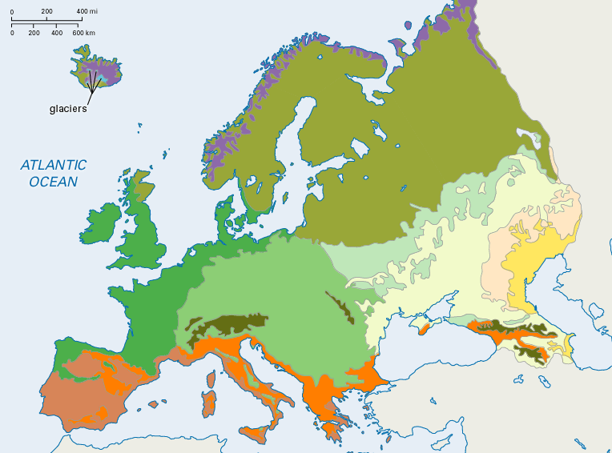
Typy krajín Európy
Otázka za 300 bodov
atlantické
stredoeurópske
východoeurópske
Ihličnaté lesy (tajga), tundra. vysokohorské lesy a lúky, subtropické kroviny,
subtropické tvrdolisté lesy, zmiešané lesy mierneho pásma, polopúšte, stepi
K mape typov krajín v Európe doplňte správnu legendu. Vyberajte z pojmov pod mapou.

Slide 48
Odpoveď
tundra
ihličnaté lesy (tajga)
vysokohorské lesy a lúky
polopúšte
subtropické kroviny
subtrop. tvrdolisté lesy
stepi
zmiešané lesy mierneho pásma
atlantické
stredoeurópske
východoeurópske

Slide 49
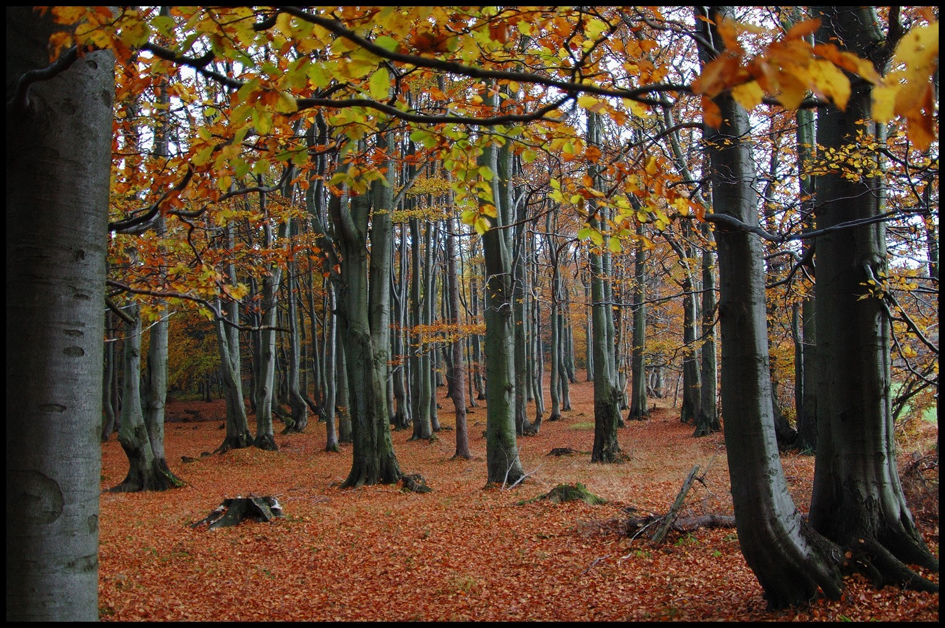
Typy krajín Európy
Otázka za 200 bodov
Na fotografii je najrozšírenejší typ lesa v miernom pásme zmiešaných listnatých lesov Európy. Na Slovensku tvorí až 1/3 všetkých lesných porastov. O aký typ lesa ide?

Slide 50
Odpoveď
Bukové lesy

Slide 51
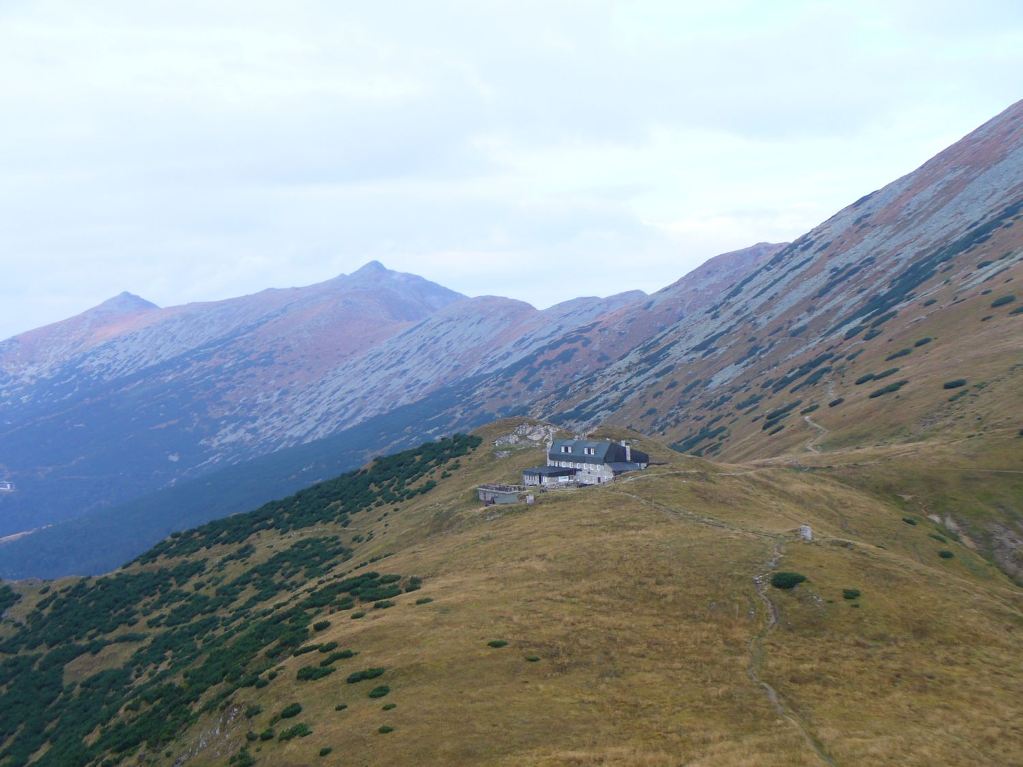
Typy krajín Európy
Otázka za 400 bodov
Prečo je horná hranica lesa v pohoriach Škandinávske vrchy, Alpy a Apeniny v rozdielnej nadmorskej výške? V Škandinávskych vrchoch rastie kosodrevina už vo výške okolo 1000 m n. m. Na Slovensku až od 1600 metrov.

Slide 52
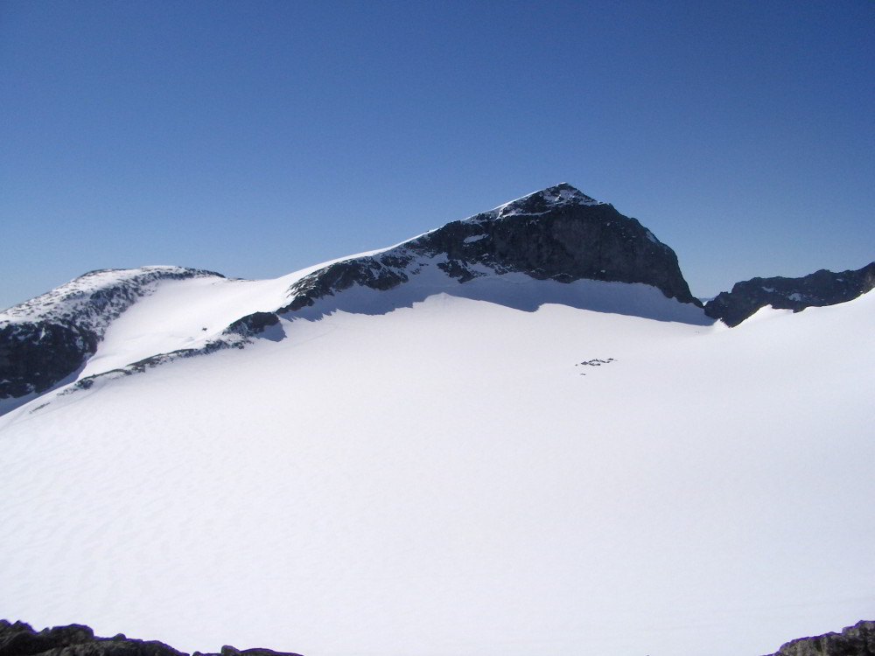
Odpoveď
Výškové vegetačné stupne (aj horná hranica lesa) závisia od podnebia. To je podmienené nielen nadmorskou výškou, ale najmä geografickou šírkou – vzdialenosťou od rovníka alebo pólu. Pohoria na severe Európy majú v porovnaní s rovnako vysokými pohoriami na juhu, výrazne chladnejšie podnebie.

Slide 53
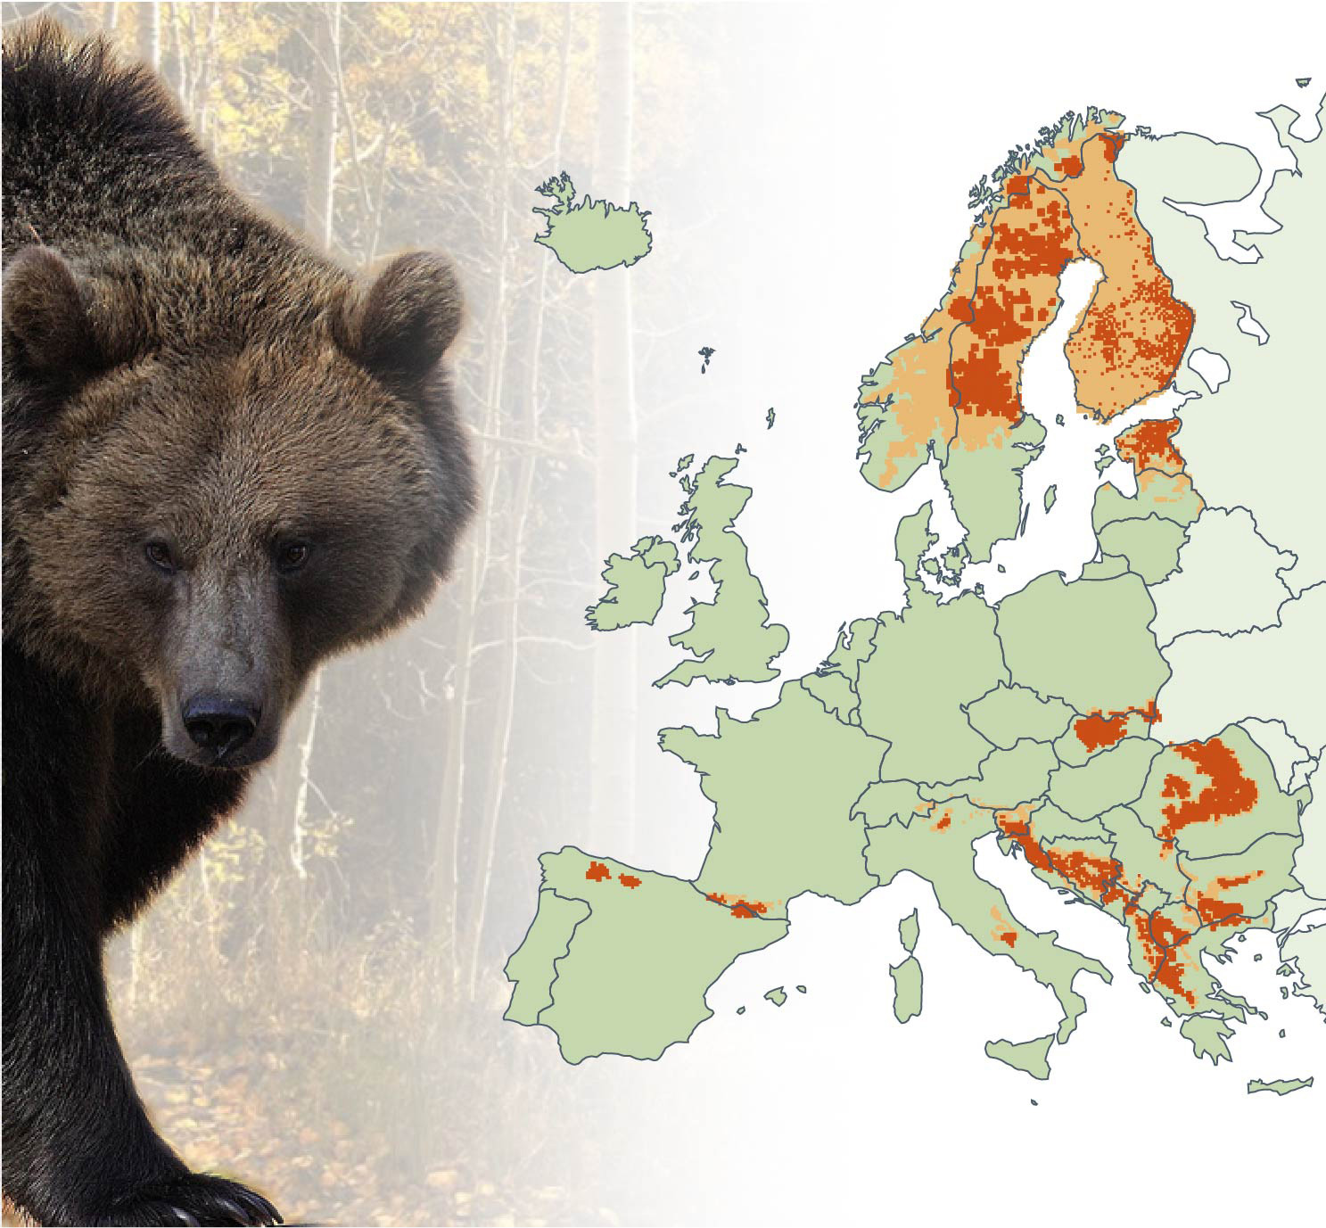
Typy krajín Európy
Otázka za 500 bodov
Pozorne si preštudujte mapu zobrazujúcu výskyt medveďa hnedého v Euró-pe a posúďte, v akých typoch krajín žije.
V ktorých európskych pohoriach sa vyskytuje?
Pomenujte aspoň tri štáty Európy, v ktorých podľa mapy medvede nežijú.

Slide 54
Odpoveď
Medveď hnedý obýva najmä hornaté oblasti a severoeurópsku tajgu. Vyhovujú mu riedko osídlené územia Európy.
Vyskytuje sa najmä v Karpatoch, Dinároch a Škandinávskych vrchoch. Len veľmi málo v Alpách alebo Pyrenejách.
Medveď hnedý nežije vo voľnej prírode v Belgicku, Holandsku, Portugalsku, Dánsku a pod.

Slide 55
www.lepsiageografia.sk
© Copyright 2015 Peter Farárik

Slide 56
Zdroje použitých obrázkov a fotografií:
Satelitná mapa Európy: https://commons.wikimedia.org/wiki/File:Europe_bluemarble_laea_location_map.jpg
Pologule: http://www.portcities.org.uk/london/upload/img_400/Greenwich_meridian_20040512123830.gif
Satelitná snímka Británie a Írska: http://www.esa.int/var/esa/storage/images/esa_multimedia/images/2013/01/a_rare_cloud-free_view_of_ireland_great_britain_and_northern_france/12472939-1-eng-GB/A_rare_cloud-free_view_of_Ireland_Great_Britain_and_northern_France.jpg
Satelitná snímka Álp: https://en.wikipedia.org/wiki/History_of_the_Alps#/media/File:Alps_2007-03-13_10.10UTC_1px-250m.jpg
Fotografia Mont Blanc: https://commons.wikimedia.org/wiki/File:Mont-Blanc_200507.JPG
Fyzicko-geografická mapa Európy: https://upload.wikimedia.org/wikipedia/commons/b/b7/Europe_topography_map.png
Satelitná snímka Karpát: http://modis.gsfc.nasa.gov/gallery/images/image10222007_1km.jpg
Sopka Vezuv: https://commons.wikimedia.org/wiki/File:Vesuvius_volcano_in_Italy_20110808_aerial_view_1.jpg
Výbuch sopky Etna: https://commons.wikimedia.org/wiki/File:Etna_Volcano_Paroxysmal_Eruption_July_30_2011_-_Creative_Commons_by_gnuckx_(5992128307).jpg
Fjord: https://commons.wikimedia.org/wiki/File:Geiranger_Fjord,_Norway.jpg
Fjord 2: https://commons.wikimedia.org/wiki/File:Lysefjorden_fjord.jpg
Klimatická mapa Európy: http://www.graphatlas.com/europe_climate_map.png
Mapa Golfského prúdu: https://en.wikipedia.org/wiki/Gulf_Stream#/media/File:Golfstream.jpg
Fotografia mesta Tromso: https://upload.wikimedia.org/wikipedia/commons/e/ed/Troms%C3%B8_view.jpg
Mapa priemerných ročných zrážok v Európe: http://media.web.britannica.com/eb-media/13/106713-050-42BAFBDE.gif
Klimatické grafy: http://en.climate-data.org/
Londýnska hmla: https://commons.wikimedia.org/wiki/File:Westminster_Bridge_%26_Palace,_Routemaster_last_day,_9_December_2005_(2).jpg
Kvapky dažďa v Bruseli: https://pixabay.com/sk/zamie%C5%A1a%C5%A5-slne%C4%8Dn%C3%ADk-vietor-655218/
Rieka Tajo: https://en.wikipedia.org/wiki/Tagus#/media/File:Tagus_River_Panorama_-_Toledo,_Spain_-_Dec_2006.jpg
Pád: https://en.wikipedia.org/wiki/Po_(river)#/media/File:Torino_-_vista_ponte_Isabella_-_Castello_del_Valentino_e_Mole_Antonelliana.jpg
Satelitná snímka severnej Európy: https://upload.wikimedia.org/wikipedia/commons/2/29/Finlandsat.jpg
Mapa typov krajín v Európe: http://media.web.britannica.com/eb-media/14/106714-004-F668DC65.gif
Bukový les: https://upload.wikimedia.org/wikipedia/commons/3/3c/Bukov%C3%BD_les_na_Koreck%C3%A9m_vrchu.jpg
Horná hranica lesa: https://upload.wikimedia.org/wikipedia/commons/d/da/Chata_Gen._Stefanika.JPG
Galdhopiggen: https://upload.wikimedia.org/wikipedia/commons/a/a4/Galdh%C3%B8piggen-2009-06-24.jpg

